Slide 1
СИСТЕМАТИЗАЦИЈА ГРАДИВА IX РАЗРЕДА
Школски час - хемија
Наставник: Арјана Салчиновић

Slide 2
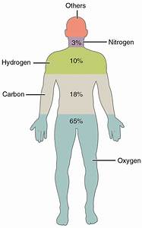
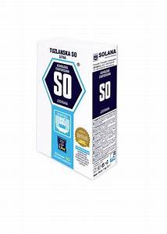
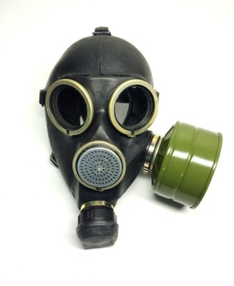
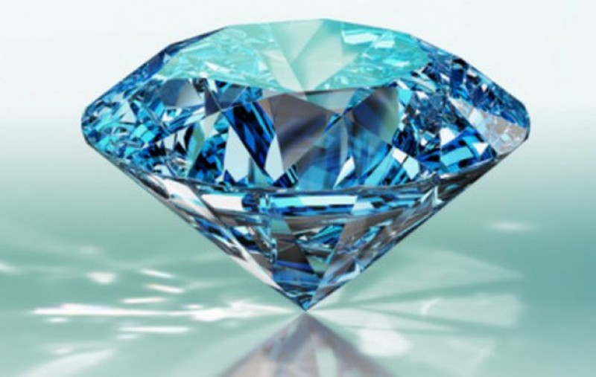
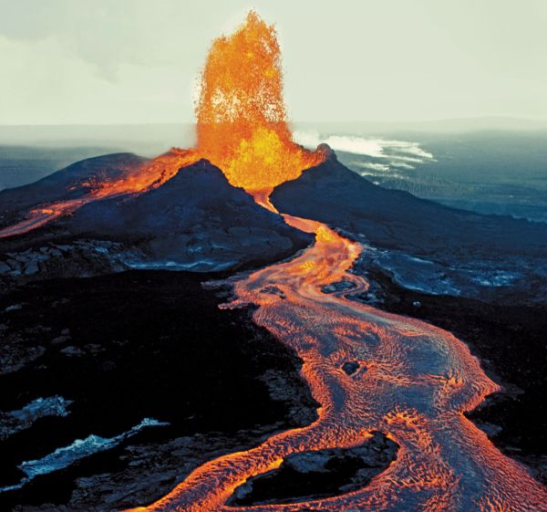
Неметали – градитељи киселина
НЕМЕТАЛИ
VIIa група- ХАЛОГЕНИ
ХЛОР – HCl,
Соли-хлориди
Va група- АЗОТ-
HNO₂,HNO₃,
Соли нитрити, нитрати
VIa група –ХАЛКОГЕНИ
СУМПОР –H₂S,H₂SO₃,H₂SO₄
Соли сулфиди,сулфити,сулфати
IVa група- УГЉЕНИК-H₂CO₃
Соли карбонати
загађују ваздух

Slide 3
Метали- градитељи база
Ia
Na
NaOH
IIa
Ca, Mg
Ca(OH)₂, Mg(OH)₂
IIIa
Al
Al(OH)₃
Прелазни метали
Cu, Fe
CuOH, Cu(OH),
Fe(OH)₂, Fe(OH)₃

Slide 4
Повезаност оксида, база, киселина и соли

Slide 6
ИМЕ | НАСТАВАК | ФУНКЦИОНАЛНА ГРУПА | НАЗИВ ФУНКЦИОНАЛНЕ ГРУПЕ | ОПШТА ФОРМУЛА
Алкохоли | - ол | —OH | Хидроксилна | R—OH
Алдехиди | - ал | —C=O | H | алдехидна | R—C=O | H
Кетони | - он | —C=O | | кето (карбонилна) | R—C=O | R
Карбоксилне киселине | - ска и ријеч киселина | O ⁄⁄ — C \ OH | карбоксилна | O ⁄⁄ R— C \ OH
Естри | алкил група алкохола и наставак – оат на назив киселине | O ⁄⁄ — C \ OR' | естарска | O ⁄⁄ R—C \ OR'

Slide 7
ПОВЕЗАНОСТ ОРГАНСКИХ ЈЕДИЊЕЊА
КЕТОН
АЛКИН
+H₂
АЛКЕН
+H₂
АЛКАН
- CO₂
Блага оксидација
Конц. H₂SO₄ +H₂O
1⁰- АЛКОХОЛ, 2⁰-АЛКОХОЛ
Блага оксидација
АЛДЕХИД
КАРБОКСИЛНА КИСЕЛИНА
+ 2H₂
Блага оксидација
ЕСТАР

Slide 8
АЛКОХОЛИ | 1.РЕАКЦИЈА СА МЕТАЛИМА (СУПСТИТУЦИЈА) 2. ДЕХИДРАТАЦИЈА (ОДУЗИМАЊЕ ВОДЕ) 3. САГОРЕВАЊЕ АЛКОХОЛА 4. БЛАГА ОКСИДАЦИЈА
+ Na
CH₃-CH₂-CH₂-OH
2
CH₃-CH₂-CH₂-ОNa
+ H₂
2
2
ПРОПАНОЛ
НАТРИЈУМ- ПРОПАНОЛАТ
H OH
│ │
CH₃-CH₂-CH-CH₂
конц. H₂SO₄
CH₃-CH₂-CH=CH₂ +
H₂O
БУТАНОЛ
БУТЕН
C₄H₉OH +
6
O₂
4
CO₂
+ H₂O
5
БУТАНОЛ
CH₃-CH₂- OH
K₂Cr₂O₇
CH₃-CH= O
H₂SO₄
ЕТАНОЛ
ЕТАНАЛ
K₂Cr₂O₇
CH₃-CH-CH₃
│
OH
CH₃-C-CH₃
││
O
H₂SO₄
2-ПРОПАНОЛ
2-ПРОПАНОН

Slide 9
КАРБОКСИЛНЕ КИСЕЛИНЕ | 1. РЕАКЦИЈА СА МЕТАЛИМА 2. НЕУТРАЛИЗАЦИЈА 3. ЕСТЕРИФИКАЦИЈА
2
CH₃-CH₂-CH₂-COOH
+ Na
+ H₂
2
2
CH₃-CH₂-CH₂-COO-Na
БУТАНСКА КИСЕЛИНА
НАТРИЈУМ- БУТАНОАТ
а) база + киселина
NaOH
+ CH₃-CH₂-CH₂-COOH
CH₃-CH₂-CH₂-COONa +
H₂O
б) базни оксид + киселина
НАТРИЈУМ-БУТАНОАТ
Na₂O +
CH₃-CH₂-CH₂₋COONa +
H₂O
2
CH₃-CH₂-CH₂-COOH
2
НАТРИЈУМ-БУТАНОАТ
киселина+ алкохол → естар + вода
+ CH₃-CH₂- OH
H⁺
CH₃-CH₂-CH₂-COOH
CH₃-CH₂-CH₂-CO
-OCH₂-CH₃
+ H₂O
ЕТИЛ-БУТАНОАТ

Slide 10
СРЕЋНО ВЈЕЖБАЊЕ!

